Slide 1

Comune di Sulbiate (MB)
Variante P.G.T.
Piano di Governo del Territorio
Sindaco
Della Torre Carla Alfonsa
Vice sindaco
Stucchi Guglielmo
Responsabile di procedimento
Maria Grazia Riva
Progettista
Pianificatore Territoriale Vittorio Tarantini

Slide 2
RELAZIONI TRA COMPONENTI VARIANTE PGT e STRUMENTI URBANISTICI
PGT – Piano di Governo del Territorio
Comune di Sulbiate (MB)

Slide 3
COMPOSIZIONE DOCUMENTALE – VARIANTE PGT
DOCUMENTO DI PIANO
Vol_I_Quadro Ricognitivo e Conoscitivo;
Vol_II_Obiettivi Strategici di Sviluppo;
Vol_III_Schede AT e Ambiti della Rigenerazione;
Vol_IV_Valutazione di sostenibilità dei carichi urbanistici sulla rete mobilità
Tavola DP01_Stato di attuazione PGT2008;
Tavola DP02_Istanze Preliminari;
Tavola DP03_Previsioni di Piano;
Tavola PGT01_Carta del Consumo di Suolo;
Tavola PGT02_Carta della qualità dei suoli liberi
PIANO DEI SERVIZI
Vol_I_Relazione Illustrativa (e Censimento dei Servizi Esistenti);
Vol_II_NTA;
Vol_III_REC (Rete Ecologica Comunale);
Vol_IV_Mobilità;
Tavola PS01_Servizi Esistenti;
Tavola PS02_Servizi Progetto;
Tavola PS03_REC (Rete Ecologica Comunale);
PIANO DELLE REGOLE
NTA;
Tavola PR01_Azzonamento_1:5000;
Tavola PR01_Azzonamento_1:2000;
Tavola PR02_Vincoli e Tutele di Piano;
Tavola PR03_Interventi ammessi nel NAF;
Tavola PR04_Classi di Sensibilità Paesaggistica;
PUGSS
Relazione generale;
Reg. comunale per la manomissione del suolo pubblico;
Tav01_Rete Acquedotto;
Tav02_Rete Fognatura;
Tav03_Rete Elettrica;
Tav04_Rete Gas;
Tav05_Rete Telecomunicazioni;
PGT – Piano di Governo del Territorio
Comune di Sulbiate (MB)

Slide 4
LA COMPONENTE SOCIO - ECONOMICA
ANALISI DEMOGRAFICHE
CENSIMENTO | POPOLAZIONE RESIDENTE | VARIAZIONE %
NUM. / ANNO
6° - 1921 | 2.351 | + 7,5% (sul 1911)
7° - 1931 | 2.205 | - 6,2%
8° - 1936/41 | 2.210 | + 0,2%
9° - 1951 | 2.318 | + 4,9%
10° - 1961 | 2.257 | - 2,6%
11° - 1971 | 2.233 | - 1,1%
12° - 1981 | 2.303 | + 3,1%
13° - 1991 | 2.932 | + 27,3%
14° - 2001 | 3.305 | + 12,7%
15° - 2011 | 4.067 | + 23,1%
2018 | 4.334 | + 6,6%
PGT – Piano di Governo del Territorio
Comune di Sulbiate (MB)

Slide 5
LA COMPONENTE SOCIO - ECONOMICA
ANALISI DEMOGRAFICHE
ANNO (al 31/12) | POPOLAZIONE RESIDENTE | VARIAZIONE ASSOLUTA | VARIAZIONE PERCENTUALE | NUMERO FAMIGLIE | MEDIA COMPONENTI PER FAMIGLIA
2001 | 3.298 | - | - | - | -
2002 | 3.301 | + 3 | + 0,09% | - | -
2003 | 3.306 | + 5 | + 0,15% | 1.298 | 2,51
2004 | 3.441 | + 135 | + 4,08% | 1.354 | 2,51
2005 | 3.517 | + 76 | + 2,21% | 1.394 | 2,49
2006 | 3.678 | + 161 | + 4,58% | 1.478 | 2,46
2007 | 3.761 | + 83 | + 2,26% | 1.532 | 2,42
2008 | 3.851 | + 90 | + 2,39% | 1.568 | 2,43
2009 | 3.877 | + 26 | + 0,68% | 1.596 | 2,40
2010 | 3.995 | + 118 | + 3,04% | 1.660 | 2,38
2011 | 4.072 | + 77 | + 1,93% | 1.708 | 2,36
2012 | 4.144 | + 72 | + 1,77% | 1.749 | 2,34
2013 | 4.191 | + 47 | + 1,13% | 1.752 | 2,37
2014 | 4.180 | - 11 | - 0,26% | 1.755 | 2,36
2015 | 4.186 | + 6 | + 0,14% | 1.766 | 2,35
2016 | 4.194 | + 8 | + 0,19% | 1.776 | 2,34
2017 | 4.283 | + 89 | + 2,12% | 1.817 | 2,34
2018 | 4.334 | + 51 | + 1,19% | 1.849 | 2,32
La popolazione di Sulbiate è passata dai 3.298 abitanti del 2001 ai 4.334 di fine 2018: un incremento del 31,4% in oltre quindici anni.
L’incremento dal 31/12 del 2005 al 31/12 del 2018 è stato del 23,23% (817 nuovi abitanti), con un incremento percentuale annuo (medio) basso (+1,63).
PGT – Piano di Governo del Territorio
Comune di Sulbiate (MB)

Slide 6
LA COMPONENTE SOCIO - ECONOMICA
ANALISI DEMOGRAFICHE
La forma del grafico comparato per classi demografiche non assomiglia più a quella di una piramide: ciò è dovuto al fatto che non ci si trova più dinanzi ad una condizione di elevata natalità (base inferiore molto ampia) ed elevata mortalità (base superiore molto ridotta, quasi a punta). Nella maggior parte dei casi, oggi la situazione è la seguente: la base superiore è molto allungata e tende ad uguagliare e spesso a superare la base inferiore. Ciò perché la popolazione anziana è superiore alla popolazione giovanile e le generazioni più giovani stentano a compensare numericamente il continuo invecchiamento della popolazione, mentre la gran parte della popolazione si concentra nella fascia d’età compresa tra i 40 (erano “i 30” sino a circa dieci anni fa) e i 65 anni, andando a disegnare una “pancia” centrale decisamente evidente.
PGT – Piano di Governo del Territorio
Comune di Sulbiate (MB)

Slide 7
LA COMPONENTE SOCIO - ECONOMICA
ANALISI DEMOGRAFICHE
FAMIGLIE - Numero di componenti (Censimento 2011)
1 persona |  | 2 persone | 3 persone | 4 persone | 5 persone | 6 o più persone | Totale
non in coabitazione
508 | 509 | 475 | 389 | 257 | 58 | 12 | 1.700
Più della metà delle famiglie (1.492, 87,7%) è composta da 1 o 2 componenti, oltre la metà (1.017, 59,8%) è composto da single;
questa tendenza è confermata a livello sovralocale e regionale e dimostra la “polverizzazione” della famiglia così come tradizionalmente intesa: alla presenza costante dei due genitori e di uno e più figli si aggiungono in maniera sempre più numerosa le famiglie composte da un solo genitore (a seguito di divorzi e separazioni), oppure senza nessun figlio a carico.
Famiglie mononucleari sono sempre più costituite da anziani e giovani, e questa caratteristica si è riflessa nell’andamento del mercato immobiliare, che ha continuato a produrre alloggi fino alla seria battuta d’arresto segnata dalla Grande Crisi del 2008, riscontrando domanda proprio a motivo della “polverizzazione” della famiglia suddetta.
PGT – Piano di Governo del Territorio
Comune di Sulbiate (MB)

Slide 8
LA COMPONENTE SOCIO - ECONOMICA
ANALISI ECONOMICHE
 | AGRICOLTURA | INDUSTRIA | SERVIZI | TOTALE
OCCUPATI | 32 | 786 | 1.154 | 1.972
% | 1,62% | 39,86% | 58,52% | //
ADDETTI | 0 | 800 | 560 | 1.360
% | 0,00% | 58,82% | 41,18% | //
∆ (addetti - occupati) | - 32 | + 14 | - 554 | - 612
Si riportano i ∆ (differenza tra i valori totali) tra numero di addetti e numero di occupati (dati censimento 2011). Gli addetti infatti indicano la forza lavoro impiegata direttamente nel territorio di Sulbiate (in unità produttive locali); gli occupati sono residenti a Sulbiate ma possono svolgere la propria attività lavorativa fuori dai confini comunali.
Solo il settore secondario (industria) presenta maggiori addetti rispetto agli occupati a Sulbiate, in misura lieve. Pur essendo quindi un contesto economicamente vitale, il comune è certamente fonte di pendolarismo verso i comuni limitrofi per lo svolgimento di attività lavorative nel complesso.
PGT – Piano di Governo del Territorio
Comune di Sulbiate (MB)

Slide 9
LA COMPONENTE SOCIO - ECONOMICA
ANALISI ECONOMICHE
SULBIATE - ESERCIZI DI VICINATO
Al 30 giugno 2019 (4.334 abitanti – al 31/12/2018)
N. ALIMENTARI | N. NON ALIMENTARI | N. MISTI | N. TOTALE | SUP. ALIMENTARI | SUP. NON ALIMENTARI | SUP. MISTA | SUP. TOTALE
1 | 15 | 6 | 22 | 17 | 500 | 308 | 824
 |  |  |  | 0,004 mq/cad | 0,11 mq/cad | 0,07 mq/cad | 0,19 mq/cad
Al 30 giugno 2011 (3.995 abitanti – al 31/12/2010)
N. ALIMENTARI | N. NON ALIMENTARI | N. MISTI | N. TOTALE | SUP. ALIMENTARI | SUP. NON ALIMENTARI | SUP. MISTA | SUP. TOTALE
4 | 15 | 5 | 24 | 210 | 691 | 424 | 1.325
 |  |  |  | 0,05 mq/cad | 0,16 mq/cad | 0,09 mq/cad | 0,30 mq/cad
∆ (delta, differenza 2019 – 2011)
- 3 | = | + 1 | - 2 | - 193 | - 191 | - 116 | - 501
 |  |  |  | 0,046 mq/cad | - 0,05 mq/cad | - 0,02 mq/cad | - 0,11 mq/cad
A Sulbiate non sono presenti medie e grandi strutture di vendita.
Le tabelle presentano un confronto tra gli esercizi di vicinato negli anni 2011 e 2019.
Si sono scelti questi due anni di riferimento per valutare i possibili effetti della Grande Crisi sul sistema commerciale, che nel complesso come i dati dimostrano ha risentito di un calo di attrattività.
PGT – Piano di Governo del Territorio
Comune di Sulbiate (MB)

Slide 10
LA COMPONENTE URBANISTICA
STATO DI ATTUAZIONE DEL PGT 2008 – Capacità di Piano
Ambito | Destinazione d’uso prevalente | Sup. Territoriale (mq) | Volume (mc) / SLP (mq)
AT1a – AT1b | Residenziale | 22.904 mq | 17.100 mc / 5.700 mq
AT2 | Residenziale | 10.072 mq | 5.625 mc / 1.875 mq
AT3 | Residenziale | 4.847 mq | 4.225 mc / 1.408 mq
AT4 | Residenziale | 2.571 mq | 3.150 mc / 1.050 mq
AT5 | Residenziale | 3.411 mq | 3.050 mc / 1.017 mq
AT6 | Residenziale | 6.628 mq | 3.385 mc / 1.128 mq
AT7 | Residenziale | 10.194 mq | 2.015 mc / 672 mq
PII 1a – PII 1b | Residenziale | 33.301 mq | 30.000 mc / 10.000 mq
PII 2a – PII 2b | Residenziale | 79.922 mq | 11.300 mc / 3.767 mq
PA1 | Residenziale | 6.153 mq | 5.000 mc / 1.667 mq
PA2 | Residenziale | 2.571 mq | 3.200 mc / 1.067 mq
PA3 | Residenziale | 3.095 mq | 2.945 mc / 982 mq
PA4 | Residenziale | 2.214 mq | 3.510 mc / 1.170 mq
PA5 | Residenziale | 3.216 mq | 6.000 mc / 2.000 mq
PE14 | Residenziale | 12.702 mq | 7.300 mc / 2.433 mq
PE15 | Residenziale | 6.566 mq | 8.000 mc / 2.667 mq
PRp1 | Residenziale | 4.598 mq | 11.400 mc / 3.800 mq
PRp2 | Residenziale | 12.450 mq | 8.500 mc / 2.833 mq
PR3 | Residenziale | 3.696 mq | 9.150 mc / 3.050 mq
PE19 | Terziaria | 26.076 mq | 20.078 mq
PE20 | Produttiva/Artigianale | 34.078 mq | 34.010 mq
AT P1_PIP | Produttiva/Artigianale | 38.512 mq | 21.760 mq
AT P2_PIP | Produttiva/Artigianale | 16.664 mq | 15.460 mq
AT P3 | Produttiva/Artigianale | 27.182 mq | 10.300 mq
TOTALE | - | 373.623 mq (di cui 231.111 mq prev. residenziali – 116.436 mq prev. produttivi – 26.076 mq prev. terziari) | 149.894 mq (di cui 48.286 mq prev. residenziali – 81.530 mq prev. produttivi – 20.078 mq prev. terziari)
PGT – Piano di Governo del Territorio
Comune di Sulbiate (MB)

Slide 11
LA COMPONENTE URBANISTICA
STATO DI ATTUAZIONE DEL PGT 2008
Ambito | Destinazione d’uso prevalente | Sup. Territoriale (mq) | SLP (mq) | Attuato/In itinere | Non Attuato
AT1a – AT1b | Residenziale | 22.904 mq | 5.700 mq
AT2 | Residenziale | 10.072 mq | 1.875 mq
AT3 | Residenziale | 4.847 mq | 1.408 mq
AT4 | Residenziale | 2.571 mq | 1.050 mq
AT5 | Residenziale | 3.411 mq | 1.017 mq
AT6 | Residenziale | 6.628 mq | 1.128 mq
AT7 | Residenziale | 10.194 mq | 672 mq
PII 1a – PII 1b | Residenziale | 33.301 mq | 10.000 mq
PII 2a – PII 2b | Residenziale | 79.922 mq | 3.767 mq
PA1 | Residenziale | 6.153 mq | 1.667 mq
PA2 | Residenziale | 2.571 mq | 1.067 mq
PA3 | Residenziale | 3.095 mq | 982 mq
PA4 | Residenziale | 2.214 mq | 1.170 mq
PA5 | Residenziale | 3.216 mq | 2.000 mq
PE14 | Residenziale | 12.702 mq | 2.433 mq
PE15 | Residenziale | 6.566 mq | 2.667 mq
PRp1 | Residenziale | 4.598 mq | 3.800 mq
PRp2 | Residenziale | 12.450 mq | 2.833 mq
PR3 | Residenziale | 3.696 mq | 3.050 mq
PE19 | Terziaria | 26.076 mq | 20.078 mq
PE20 | Produttiva/Artigianale | 34.078 mq | 34.010 mq
AT P1_PIP | Produttiva/Artigianale | 38.512 mq | 21.760 mq
AT P2_PIP | Produttiva/Artigianale | 16.664 mq | 15.460 mq
AT P3 | Produttiva/Artigianale | 27.182 mq | 10.300 mq
TOTALE Ambiti Attuati/In Itinere | - | 38.907 mq prev. residenziale | 10.253 mq prev. residenziali | - | -
TOTALE Ambiti Non Attuati | - | 334.716 mq (di cui 192.204 mq prev. residenziali – 116.436 mq prev. produttivi – 26.076 mq prev. terziari) | 139.641 mq (di cui 38.033 mq prev. residenziali – 81.530 mq prev. produttivi – 20.078 mq prev. terziari) | - | -
PGT – Piano di Governo del Territorio
Comune di Sulbiate (MB)

Slide 12
LA COMPONENTE URBANISTICA
RESIDUI DEL PGT 2008
Ambito | Destinazione d’uso prevalente | Sup. Territoriale (mq) | SLP (mq) | Attuato/In itinere | Non Attuato
AT1a – AT1b | Residenziale | 22.904 mq | 5.700 mq
AT2 | Residenziale | 10.072 mq | 1.875 mq
AT3 | Residenziale | 4.847 mq | 1.408 mq
AT5 | Residenziale | 3.411 mq | 1.017 mq
PII 1a – PII 1b | Residenziale | 33.301 mq | 10.000 mq
PII 2a – PII 2b | Residenziale | 79.922 mq | 3.767 mq
PA1 | Residenziale | 6.153 mq | 1.667 mq
PA2 | Residenziale | 2.571 mq | 1.067 mq
PA3 | Residenziale | 3.095 mq | 982 mq
PA5 | Residenziale | 3.216 mq | 2.000 mq
PE15 | Residenziale | 6.566 mq | 2.667 mq
PRp2 | Residenziale | 12.450 mq | 2.833 mq
PR3 | Residenziale | 3.696 mq | 3.050 mq
PE19 | Terziaria | 26.076 mq | 20.078 mq
PE20 | Produttiva/Artigianale | 34.078 mq | 34.010 mq
AT P1_PIP | Produttiva/Artigianale | 38.512 mq | 21.760 mq
AT P2_PIP | Produttiva/Artigianale | 16.664 mq | 15.460 mq
AT P3 | Produttiva/Artigianale | 27.182 mq | 10.300 mq
TOTALE Residui di Piano | - | 334.716 mq (di cui 192.204 mq prev. residenziali – 116.436 mq prev. produttivi – 26.076 mq prev. terziari) | 139.641 mq (di cui 38.033 mq prev. residenziali – 81.530 mq prev. produttivi – 20.078 mq prev. terziari) | - | -
PGT – Piano di Governo del Territorio
Comune di Sulbiate (MB)

Slide 13
LA COMPONENTE URBANISTICA
SERVIZI – Bilancio Servizi Esistenti
 | SERVIZI ESISTENTI DESTINATI ALLA RESIDENZA
TOTALE SERVIZI | 98.477 mq (esclusi gli Impianti Tecnologici, le aree destinate a Verde non regolato/di arredo e i parcheggi per gli ambiti produttivi)
 | Dotazione pro-capite: 22,5 MQ/AB.
 | Aree per l’istruzione | Aree per attrezzature di interesse generale | Aree per parcheggi/mobilità | Aree a verde e sport | Totale
Dotazione aree a standard attuali (pop. 01/01/2019) | 15.282 mq (3,5 mq/ab) | 40.515 mq (9,3 mq/ab.) | 20.555 mq (4,7 mq/ab.) | 22.125mq (5 mq/ab.) | 98.477 mq (22,5 mq/ab.)
Standard minimi Dim 1444/1968 | 4,5 mq/ab | 2 mq/ab | 2,5 mq/ab | 9 mq/ab | 18 mq/ab
Standard minimi L.r 12/2005 | 18 mq/ab.
∆ standard attuali – D.M. 1444/1968 | -1 mq/ab | +7,3 mq/ab. | +2,2 mq/ab. | -4 mq/ab. | +4,5 mq/ab.
∆ standard attuali – L.r. 12/2005 | +4,5 mq/ab.
PGT – Piano di Governo del Territorio
Comune di Sulbiate (MB)

Slide 14
LA COMPONENTE URBANISTICA
SERVIZI – Bilancio Servizi Esistenti
PGT – Piano di Governo del Territorio
Comune di Sulbiate (MB)

Slide 15
LA COMPONENTE URBANISTICA
ISTANZE PRELIMINARI
ISTANZE AGGREGATE PER TIPOLOGIA DI PROPONENTE
Singolo Privato | 11 | Il grafico e la presente tabella mettono in evidenza, il primo sotto forma di valore percentuale e la seconda riportando i valori assoluti, la distribuzione delle istanze in funzione della tipologia di proponente. Emerge chiaramente come la maggior parte delle proposte avanzate alla Amministrazione Comunale siano pervenute da Singoli Privati. A seguire quelle avanzate da Società-Associazioni e Liste Civiche-Istituti e Privati Associati.
Privati Associati | 2
Società – Associazioni e Liste civiche – Istituti | 4
Totale istanze | 18
N° Istanza | Tipologia di Richiesta
1 | CdU da Edificabile ad Agricola
2 | CdU da Standard ad Edificabile
3 | CdU da Agricola ad Edificabile
4 | Conferma dell'attuale destinazione urbanistica
5 | Conferma dell'attuale destinazione urbanistica
6 | Conferma dell'attuale destinazione urbanistica
7 | Conferma dell'attuale destinazione urbanistica
8 | Conferma dell'attuale destinazione urbanistica
9 | CdU da Agricola ad Edificabile
10 | Conferma dell'attuale destinazione urbanistica
11 | Tematiche varie
12 | Tematiche varie
13 | Rivisitazione normativa di previsione
14 | Proposta di nuova funzione a destinazione Servizi
15 | Rivisitazione normativa di previsione
16 | Conferma dell'attuale destinazione urbanistica
17 | CdU da Edificabile ad Agricola
18 | CdU da Agricola ad Edificabile
PGT – Piano di Governo del Territorio
Comune di Sulbiate (MB)

Slide 16
IL SISTEMA DEGLI OBIETTIVI E DELLE STRATEGIE
SISTEMA INSEDIATIVO E DEI SERVIZI
Confermare, ridimensionare e revisionare (sia nel principio attuativo che in quello insediativo) le trasformazioni previste dal PGT previgente non attuate, con l’obiettivo contenimento dell’impronta urbana e di riduzione del consumo di suolo (con interventi di mitigazione e compensazione territoriale);
Incentivare il recupero del nucleo di antica formazione (città storica), confermando la parte di maggiore pregio, valore e interesse storico – tipologico con finalità di recupero e valorizzazione, integrando e rimodulando la normativa di intervento, per la restante parte, ai fini di un miglior utilizzo del patrimonio edilizio esistente;
Rigenerazione urbana dei NAF e del TUC (tessuto urbano consolidato) attraverso la definizione di misure incentivanti finalizzate a favorire l’insediamento di attività commerciali di vicinato, terziario e/o funzioni urbane innovative, nuove tipologie di spazi per il lavoro;
Individuazione di punti di forte identità urbana, distribuiti e riconoscibili come rilevanti a livello di quartiere, orientati alla costruzione di una città policentrica e di un sistema di luoghi di interesse articolato sull'intero territorio comunale;
Incentivare la rigenerazione del tessuto urbano consolidato attraverso interventi finalizzati al recupero di “aree non compatibili con la residenza e/o vuoti urbani”, rappresentati da aree dismesse e/o sottoutilizzate, con l’obiettivo di innescare processi di rivitalizzazione e riqualificazione diffusa del Tessuto Urbano Consolidato;
Incentivare, per tutti gli interventi edilizi, l’utilizzo di tecniche finalizzate al contenimento dei consumi energetici, il rispetto delle tecniche e il recupero dei materiali originali derivanti dalle demolizioni, l’utilizzo di materiali eco-compatibili, l’impiego di materiali edilizi innovativi derivati dalle moderne tecniche di riciclo, l’abbattimento delle barriere architettoniche;
Potenziamento, riqualificazione e riequilibrio del sistema dei servizi urbani, anche attraverso l’attuazione delle trasformazioni previste;
Controllare la qualità delle trasformazioni urbane dal punto di vista dell’inserimento paesistico e ambientale, regolando gli aspetti legati alla permeabilità dei suoli, alla dotazione vegetazionale, alla composizione tipo - morfologica degli edifici;
Rafforzamento del sistema produttivo e commerciale esistente, favorendo una miglior organizzazione delle aree industriali esistenti e la graduale trasformazione di altre porzioni, anche attraverso la localizzazione di attività ad elevata qualificazione funzionale;
PGT – Piano di Governo del Territorio
Comune di Sulbiate (MB)

Slide 17
IL SISTEMA DEGLI OBIETTIVI E DELLE STRATEGIE
SISTEMA AMBIENTALE
Promozione ed Ampliamento del PLIS come ambito di fruizione dei valori paesistici e ambientali e agente di promozione della naturalità diffusa;
Realizzazione di una direttrice di connessione urbana tra il PLIS e le aree verdi, riconoscibile come dorsale attrezzata per portar "dentro" il centro del nucleo urbano comunale i valori fruitivi del PLIS;
Potenziamento delle rete arbustiva, del patrimonio boschivo e dei sistemi lineari verdi posti in corrispondenza del reticolo irriguo e della trama interpoderale del sistema agricolo;
Tutela del sistema delle aree agricole di interesse strategico in funzione produttiva;
Salvaguardia del territorio agricolo interessato da progetti di carattere infrastrutturale sovralocale (pedemontana e gronda ferroviaria) e relative fasce di rispetto al fine di assicurare elementi di connessione e di mitigazione ambientale a protezione del sistema urbano;
Articolazione della Rete Ecologica Comunale, attraverso il disegno del sistema delle aree verdi, pensate come aree filtro tra il sistema agricolo e il tessuto urbano consolidato, delle aree per la compensazione territoriale legate alle trasformazioni previste;
Introduzione dei Servizi Ecosistemi, come azioni materiali e immateriali che contribuiscono al miglioramento dell'ambiente nelle sue componenti (aria, acqua, suolo, clima, rumore, vegetazione, fauna, energia, ecc.); sviluppo di uno specifico Programma di Azioni Strategiche per l’Ambiente – PASA – al fine di delineare le azioni e gli interventi funzionali alla costruzione della Strategia Comunale per la Sostenibilità Ambientale;
Introduzione di specifici meccanismi e procedure di identificazione delle misure di mitigazione e compensazione territoriale da applicare ai procedimenti di attuazione degli ambiti di trasformazione al fine di garantire la non compromissione della continuità e funzionalità dei corridoi e nodi della rete ecologica;
PGT – Piano di Governo del Territorio
Comune di Sulbiate (MB)

Slide 18
IL SISTEMA DEGLI OBIETTIVI E DELLE STRATEGIE
SISTEMA INFRASTRUTTURALE
Salvaguardia del corridoio infrastrutturale di rilevanza sovralocale al fine di non comprometterne la funzionalità prestando specifica attenzione alla sua trasposizione in sede locale di progetto prevedendo ambiti per l'inserimento delle opportune mitigazioni;
Razionalizzazione dell'accesso all'area produttiva posta a nord dell'abitato di Sulbiate Superiore attraverso la previsione di uno specifico nuovo tratto di viabilità che qualifichi e implementi la connessione con le attuali reti stradali esistenti;
Favorire la rete di relazioni infrastrutturali di livello sovracomunale in modo da valorizzare Sulbiate nell'ambito più ampio del territorio provinciale, con particolare riferimento al sistema di offerta di servizi e attrezzature;
Razionalizzare il sistema della mobilità interna urbana, con una proposta infrastrutturale complessiva arricchita da specifici “hub della mobilità sostenibile”e promuovendo interventi di traffic calming, garantendo e migliorando la sicurezza stradale;
Migliorare la qualità sociale e ambientale dei tessuti urbani valorizzando e rafforzando la mobilità “debole” e le connessioni con il sistema del verde e dei percorsi ciclopedonali, attraverso la riqualificazione di alcuni percorsi esistenti e la previsione di nuovi tracciati, con l’obiettivo di incentivare l’interscambio tra differenti sistemi di mobilità urbana;
Miglioramento del sistema della viabilità comunale e provinciale tramite la definizione di un aggiornato modello viabilistico di riferimento che contempli, tra le altre, dettagliate condizioni di fattibilità tecnico-economica degli interventi previsti;
PGT – Piano di Governo del Territorio
Comune di Sulbiate (MB)

Slide 19
IL SISTEMA DEGLI OBIETTIVI E DELLE STRATEGIE
MECCANISMI PEREQUATIVI e PREMIALITA’ VOLUMETRICHE
Riguardo ai meccanismi perequativi messi in gioco all’interno del TUC, la Variante PGT attribuisce un incremento fino ad un max del 15% della SL realizzabile ("Altezza del Fronte" e "IPT" inderogabili) , utilizzando i diritti perequativi – premialità volumetriche di seguito richiamati:
premialità volumetriche, riferite ai “Servizi ritenuti fondamentali per il conseguimento di obiettivi di funzionalità urbana”; La Variante PGT attribuisce loro un indice urbanistico compensativo IT pari a 0,1 mq/mq. Tale indice dà diritto a disporre di una potenzialità edificatoria che non può essere utilizzata in loco, ma può essere trasferita all’interno del TUC. L'incremento della capacità edificatoria derivante dall’attribuzione dell’indice compensativo potrà avvenire esclusivamente a seguito della cessione gratuita al Comune delle aree stesse.
premialità volumetriche riferite agli “Ambiti a Verde Ecologico di mitigazione e compensazione territoriale”; A tali ambiti viene attribuito un indice urbanistico IT (compensativo ai sensi dell’art. 11.3 della LR 12/2005 e s.m.i) pari a 0,1 mq/mq. Tale indice dà diritto a disporre di una potenzialità edificatoria che non può essere utilizzata in loco, ma esclusivamente all’interno degli ambiti di concentrazione volumetrica degli AT e/o dei PAC/PAR e/o del TUC
premialità volumetriche, riferite agli “Ambiti a Verde Privato”; A queste aree è attribuito un indice IT pari a 0,1 mq/mq ma non è concessa l’edificazione diretta sulle stesse. Tale indice dà diritto a disporre di una potenzialità edificatoria che non può essere utilizzata in loco, ma può essere commercializzata a titolo oneroso e/o trasferita nei lotti ricadenti all’interno delle aree residenziali di completamento
premialità volumetriche riferite al patrimonio edilizio consolidato esistente e/o dismesso-abbandonato; Sono concessi, all'interno del TUC, incrementi volumetrici nel limite massimo del 15% rispetto alla SL massima prevista dal PGT per interventi che dimostrino il raggiungimento di almeno n° 3 di specifiche voci
aumento volumetrico pari al 15% in più rispetto alla SL prevista al fine di destinare i potenziali introiti (obbligo di monetizzazione totale degli oneri aggiunti al costo di costruzione) a specifici interventi (da determinare in sede di convenzionamento) di qualificazione dell'arredo urbano del TUC e/o realizzazione di Hub della Mobilità Sostenibile e/o azioni relative ai Servizi Ecosistemici di cui alle NTA del Piano dei Servizi. (possibilità prevista solo per AT, PAC e PAR)
Fino ad una superficie di vendita massima di 150 mq, gli esercizi di vicinato sono esclusi dal calcolo della SL, se individuati in uno specifico atto di vincolo di destinazione funzionale da trascriversi nei pubblici registri, non concorrono al computo della quantità di superficie lorda edificabile di progetto, non determinano fabbisogno delle dotazioni di spazi pubblici (possibilità prevista solo per AT, PAC e PAR)
PGT – Piano di Governo del Territorio
Comune di Sulbiate (MB)

Slide 20
IL SISTEMA DEGLI OBIETTIVI E DELLE STRATEGIE
SISTEMA DEI SERVIZI
  Dotazione minima di aree a servizi da garantire per interventi esterni agli ambiti AT/PAC/PAR individuati dalla Variante PGT
In caso di interventi di nuova costruzione e di ristrutturazione edilizia con demolizione e ricostruzione, dovrà essere assicurata la seguente dotazione minima di aree a servizi:
Aree per servizi commisurate alla SL con destinazione "Residenza - GF1": 1 posto auto (12,5 mq) / ogni nuova unità;
Aree per servizi commisurate alla SL con destinazione "Settore Secondario - GF2": 1 posto auto (12,5 mq) / 100 mq di SL;
Aree per servizi commisurate alla SL con destinazione “Settore Terziario – GF3”, “Esercizi per la somministrazione di alimenti e bevande – GF4”, “Commercio al dettaglio – GF5” (esclusi gli esercizi di vicinato), “Altre attività terziarie – GF6”, Attività quaternarie – GF9”: 1 posto auto (12,5 mq) / 25 mq di SL;
  Aree per attrezzature pubbliche di cui agli AT del Documento di Piano e ai PAC/PAR del PdR
Salvo specifiche prescrizioni e quantità individuate all’interno delle relative schede del DdP e PdR cui si rimanda, sono stabilite le seguenti dotazioni minime di aree per servizi:
per la destinazione “Residenza – GF1”: 18 mq per abitante teorico indicata all’art 9 comma 3 della Lr 12/05, considerando come parametro di calcolo 150 mc di Volume/abitante o 50 mq di SL/abitante;
per la destinazione “Settore Secondario – GF2”: minimo 20% della SL ammessa;
per la destinazione “Settore Terziario – GF3”, “Esercizi per la somministrazione di alimenti e bevande – GF4”, “Commercio al dettaglio – GF5” (esclusi gli esercizi di vicinato), “Altre attività terziarie – GF6”, Attività quaternarie – GF9”: minimo 100% della SL ammessa;
Rispetto ai suddetti parametri, almeno la metà della dotazione deve essere destinata a parcheggio pubblico o di uso pubblico in loco.
Salvo quanto espressamente indicato all’interno delle schede AT/PAC/PAR come cessione obbligatoria in loco, è ammessa la monetizzazione. La % di monetizzazione è da stabilirsi in sede di attuazione del piano attuativo.
PGT – Piano di Governo del Territorio
Comune di Sulbiate (MB)

Slide 21
IL SISTEMA DEGLI OBIETTIVI E DELLE STRATEGIE
APPLICAZIONE DELLA SOGLIA PROVINCIALE DI RIDUZIONE DEL CONSUMO DI SUOLO
La soglia regionale di riduzione del consumo di suolo è fissata:
per il 2030 pari al 45% della superficie complessiva degli Ambiti di trasformazione su suolo libero a destinazione prevalentemente residenziale e vigenti al 2 dicembre 2014, ridotta al 20-25% al 2025;
per il 2025, pari al 20% degli Ambiti di trasformazione su suolo libero a destinazione prevalentemente per altre funzioni urbane e vigenti al 2 dicembre 2014.
Le soglie provinciali di riduzione del consumo di suolo sono così individuate:
45% della superficie complessiva degli Ambiti di trasformazione (AT) su suolo libero a destinazione prevalentemente residenziale, vigenti al 2 dicembre 2014;
40% della superficie complessiva degli Ambiti di trasformazione (AT) su suolo libero a destinazione prevalentemente per altre destinazioni urbane, vigenti al 2 dicembre 2014.
L’articolazione delle soglie di riduzione tra i Comuni della Provincia di Monza e della Brianza è effettuata sulla base della partizione del territorio in n.10 unità territoriali denominate QAP (Quadri ambientali provinciali). La soglia provinciale è differentemente articolata tra i Comuni in rapporto al livello di criticità dell’indice di urbanizzazione territoriale (IUT) rilevato per il QAP di appartenenza: maggiore il livello di criticità IUT, maggiore la soglia di riduzione assegnata.
PGT – Piano di Governo del Territorio
Comune di Sulbiate (MB)

Slide 22
IL SISTEMA DEGLI OBIETTIVI E DELLE STRATEGIE
APPLICAZIONE DELLA SOGLIA PROVINCIALE DI RIDUZIONE DEL CONSUMO DI SUOLO
Sono individuate n.4 soglie di riduzione, una per ciascuno dei quattro differenti livelli di criticità dell’indice di urbanizzazione territoriale dei QAP.
Il Comune di Sulbiate rientra nel livello di criticità dell'indice di urbanizzazione territoriale "Livello mediamente critico"
Alle soglie di riduzione attribuite dalla Provincia al Comune in funzione del livello di criticità dell’Indice di urbanizzazione territoriale (IUT) del QAP di appartenenza, il Comune applica le variabili di adattamento delle soglie alle specificità locali nella misura indicata in relazione ai seguenti sistemi:
sistema insediativo
sistema di mobilità
sistema paesaggistico ambientale.
Le variabili di adattamento sono espresse in termini di punti massimi di riduzione o di maggiorazione della soglia. Il Comune sceglie a quali delle soglie (residenziale/altro) applicare le variabili di adattamento; è possibile, in alternativa, applicarle ad entrambe in quota parte.
Qui di seguito, gli stralci inerenti le specifiche di applicazione
PGT – Piano di Governo del Territorio
Comune di Sulbiate (MB)

Slide 23
IL SISTEMA DEGLI OBIETTIVI E DELLE STRATEGIE
APPLICAZIONE DELLA SOGLIA PROVINCIALE DI RIDUZIONE DEL CONSUMO DI SUOLO
PGT – Piano di Governo del Territorio
Comune di Sulbiate (MB)

Slide 24
IL SISTEMA DEGLI OBIETTIVI E DELLE STRATEGIE
APPLICAZIONE DELLA SOGLIA PROVINCIALE DI RIDUZIONE DEL CONSUMO DI SUOLO
PGT – Piano di Governo del Territorio
Comune di Sulbiate (MB)

Slide 25
IL SISTEMA DEGLI OBIETTIVI E DELLE STRATEGIE
APPLICAZIONE DELLA SOGLIA PROVINCIALE DI RIDUZIONE DEL CONSUMO DI SUOLO
PGT – Piano di Governo del Territorio
Comune di Sulbiate (MB)

Slide 26
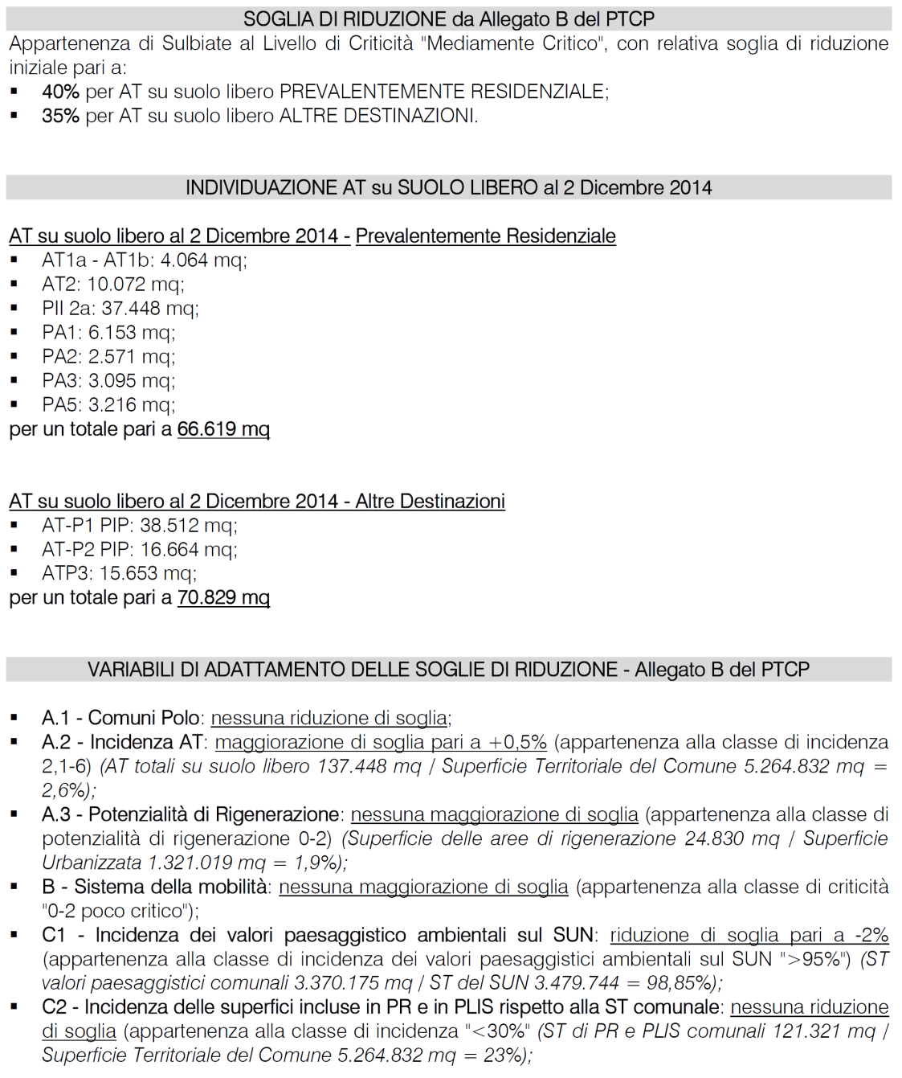
IL SISTEMA DEGLI OBIETTIVI E DELLE STRATEGIE
APPLICAZIONE DELLA SOGLIA PROVINCIALE DI RIDUZIONE DEL CONSUMO DI SUOLO
PGT – Piano di Governo del Territorio
Comune di Sulbiate (MB)

Slide 27
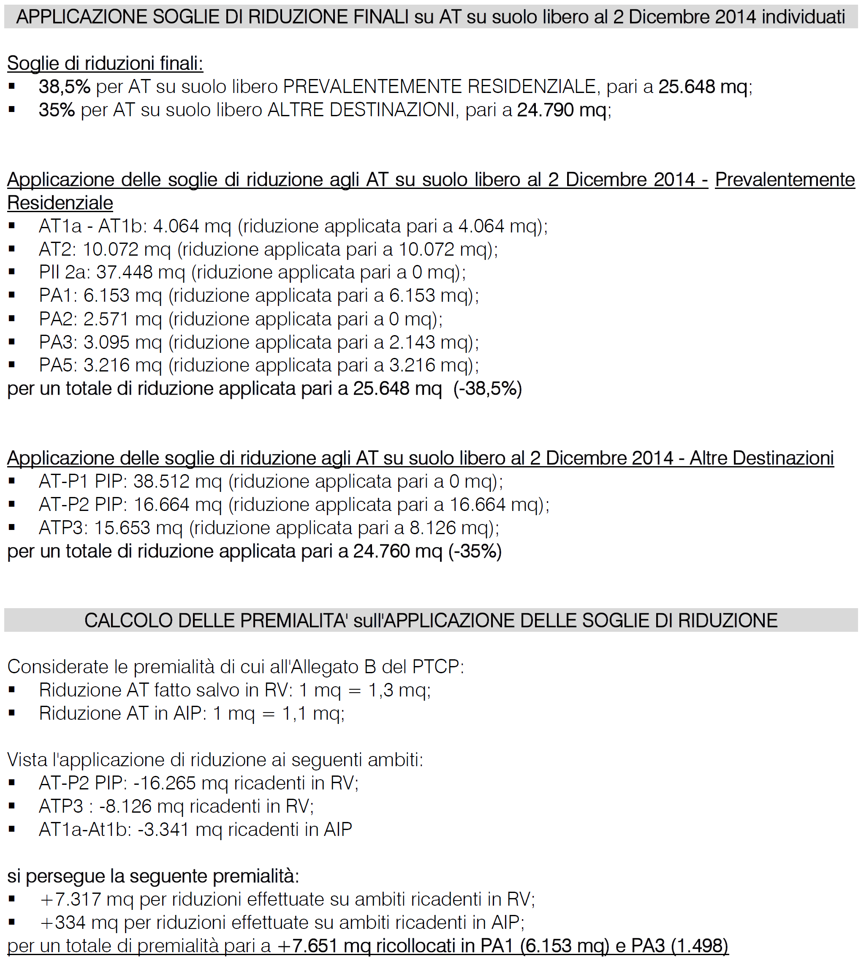
IL SISTEMA DEGLI OBIETTIVI E DELLE STRATEGIE
APPLICAZIONE DELLA SOGLIA PROVINCIALE DI RIDUZIONE DEL CONSUMO DI SUOLO
PGT – Piano di Governo del Territorio
Comune di Sulbiate (MB)

Slide 28
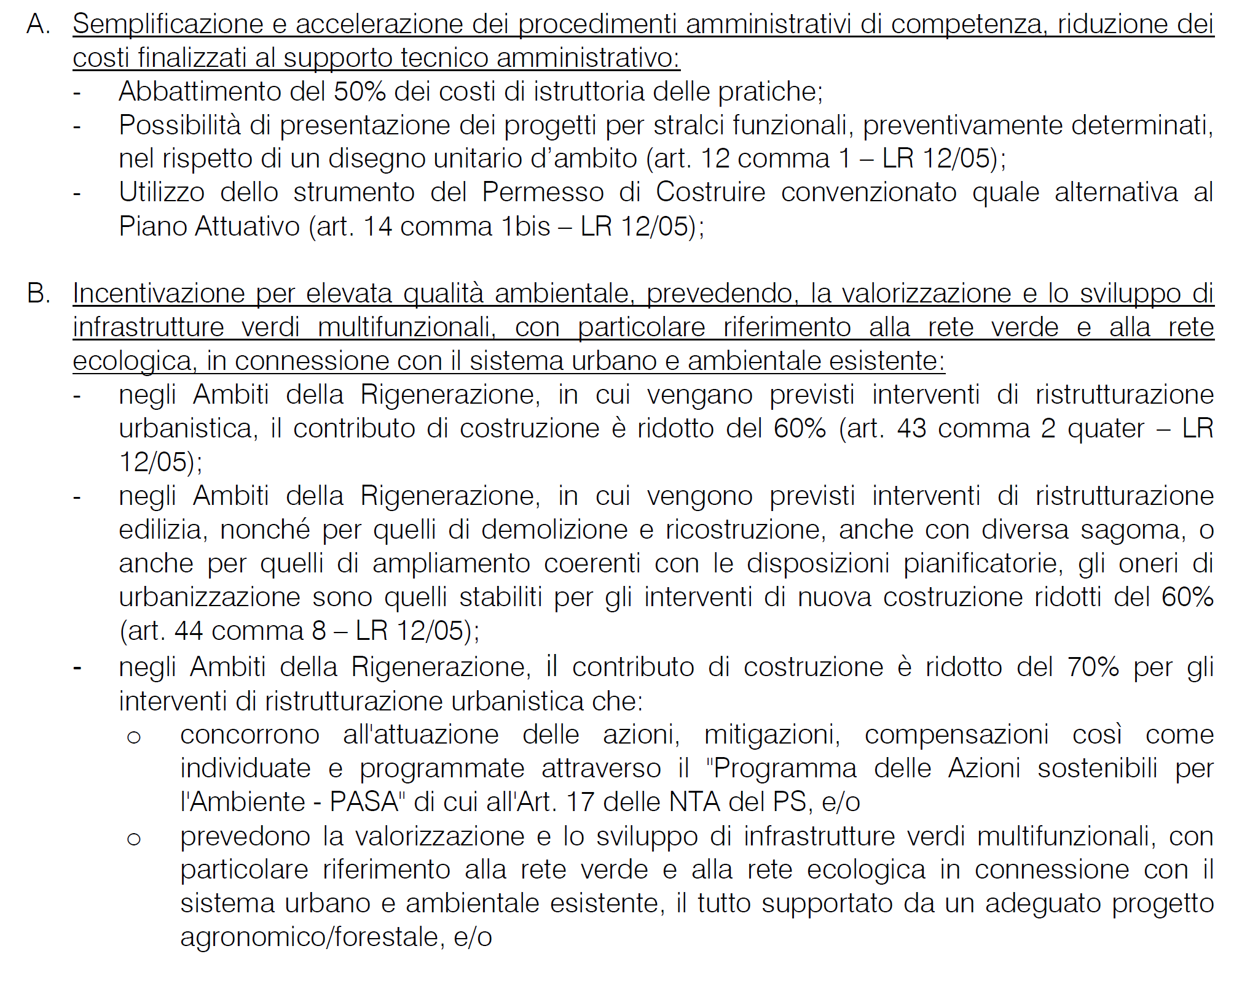
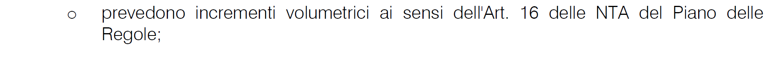
IL SISTEMA DEGLI OBIETTIVI E DELLE STRATEGIE
AMBITI DELLA RIGENERAZIONE URBANA
PGT – Piano di Governo del Territorio
Comune di Sulbiate (MB)

Slide 29
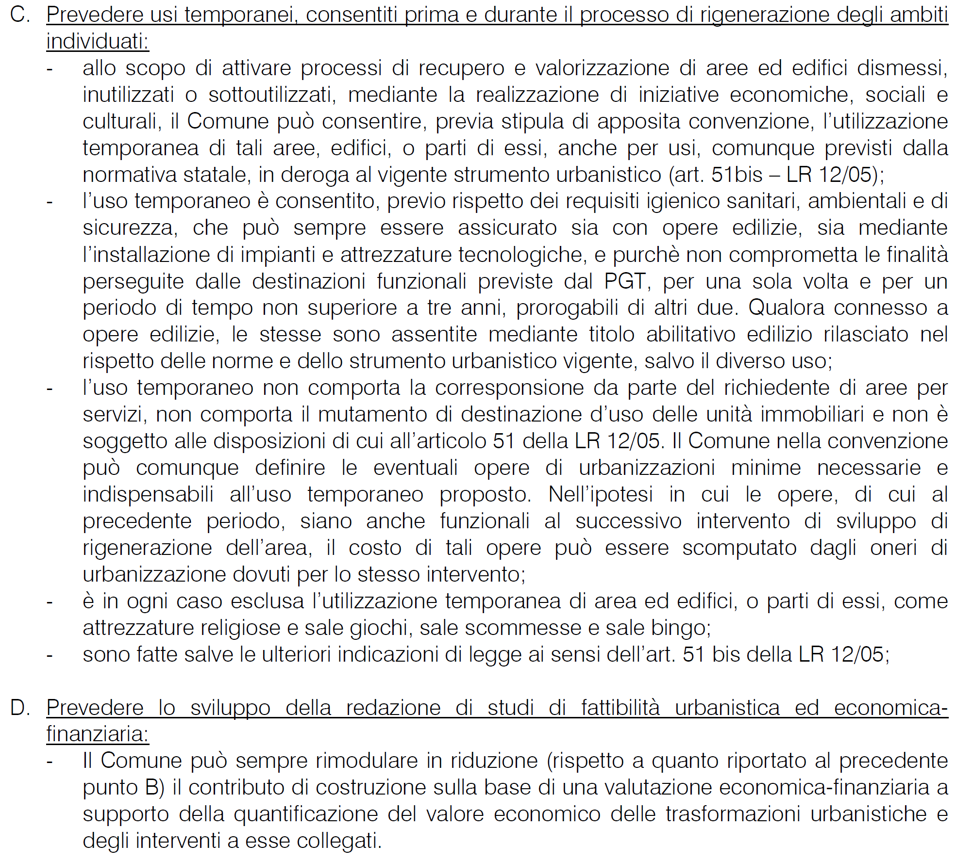
IL SISTEMA DEGLI OBIETTIVI E DELLE STRATEGIE
AMBITI DELLA RIGENERAZIONE URBANA
PGT – Piano di Governo del Territorio
Comune di Sulbiate (MB)

Slide 30
IL SISTEMA DEGLI OBIETTIVI E DELLE STRATEGIE
DIMESIONAMENTO DELLA VARIANTE PGT
∆ riferito tra Previsioni_VARIANTE PGT e Residui_PGT previgente
Ambito | ST (mq) | SL (mq) | Abitanti teorici
Residui_PGT previgente | 334.716 mq (di cui 192.204 mq prev. residenziali – 116.436 mq prev. produttivi – 26.076 mq prev. terziari) | 139.641 mq (di cui 38.033 mq prev. residenziali – 81.530 mq prev. produttivi – 20.078 mq prev. terziari) | 761
Previsioni_Variante PGT | 237.309 mq (di cui 119.963 mq prev. residenziali – 117.346 mq prev. produttivi/terziari) | 113.245 mq (di cui 27.097 mq prev. residenziali – 86.148 mq prev. produttivi/terziari) | 542
TOTALE | -97.407 mq (di cui -72.241 mq prev. residenziali e -25.166 mq prev. produttivi/terziari) | -26.396 mq (di cui -10.936 mq prev. residenziali e -15.460 prev. produttivi/terziari) | -219
Previsioni – Variante PGT
Ambito | Sup. Territoriale (mq) | SL (mq) (dato simulato con Indice massimo) | Abitanti teorici (1ab./150 mc) (stimati con SL al 100% residenziale)
AT1 (ex AT 1a-1b) | 18.537 | 5.700 | 114
AT2 (ex PII 1a-1b) | 16.573 | 3.800 | 76
AT3 (ex PII 1a-1b) | 16.728 | 2.900 | 58
AT4 (ex PII 2a-2b) | 37.448 | 3.767 | 75
AT5 (ex ATP3) | 18.680 | 10.300 | -
AT6 A+B (ex ATP1/PIP) | 38.512 | 21.760 | -
AT8 (ex PE19) | 26.076 | 20.078 | -
AT9 (ex PE20) | 34.078 | 34.010 | -
AT10 (ex PA1) | 6.153 | 1.400 | 28
PAC1 (ex PA2) | 2.744 | 1.100 | 22
PAC2 (ex PA3) | 2.450 | 980 | 20
PAR1 (ex AT3) | 4.847 | 1.400 | 28
PAR2 (ex AT5) | 3.411 | 1.000 | 20
PAR3 (ex PR3) | 3.696 | 3.050 | 61
PAR4 (ex PE15) | 6.566 | 2.000 | 40
TOTALE | 237.309 mq (di cui 119.963 mq prev. residenziali – 117.346 mq prev. produttivi/terziari) | 113.245 mq (di cui 27.097 mq prev. residenziali – 86.148 mq prev. produttivi/terziari) | 542
PGT – Piano di Governo del Territorio
Comune di Sulbiate (MB)

Slide 31
IL SISTEMA DEGLI OBIETTIVI E DELLE STRATEGIE
SISTEMA DEI SERVIZI
TOTALE Previsione di “Aree per attrezzature pubbliche derivanti dall’attuazione della Variante PGT” destinate alla Residenza
Superficie Mq | Abitanti max teorici dopo completa attuazione Variante PGT
Servizi ritenuti fondamentali per il conseguimento di obiettivi di funzionalità urbana per un totale di 32.072 mq; Aree a Servizi derivanti da AT (conteggiati simulando l’attuazione con destinazione residenziale e totale cessione in loco) per un totale di 29.545 mq; Aree a Servizi derivanti da PAC/PAR (conteggiati simulando l’attuazione con destinazione residenziale e totale cessione in loco) per un totale di 3.438 mq; | Considerata una popolazione di 4.334 abitanti al 01/01/2019 (dato utilizzato per la quantificazione dello Stato di Fatto del Piano dei Servizi), visti i potenziali 542 nuovi abitanti teorici max insediabili dopo la piena attuazione delle previsioni AT/PAC/PAR della Variante PGT, si prevede una nuova popolazione max teorica di 4.876 abitanti dunque con una nuova dotazione di servizi residenziali pari a 33,5 mq/ab.
TOTALE PREVISIONE DI SERVIZI destinati alla Residenza: 163.532 MQ (esclusi gli ambiti territoriali di previsione a verde ecologico di mitigazione e compensazione territoriale) di cui: 65.055 mq con la piena attuazione delle previsioni della Variante PGT; 98.477 mq di aree a servizio già allo stato di fatto (così come calcolato nella Relazione illustrativa del Piano dei Servizi)
PGT – Piano di Governo del Territorio
Comune di Sulbiate (MB)

Slide 32
IL SISTEMA DEGLI OBIETTIVI E DELLE STRATEGIE
FABBISOGNO INSEDIATIVO PER LA FUNZIONE RESIDENZIALE
Il calcolo del fabbisogno insediativo residenziale comunale segue la metodologia assunta in fase di elaborazione dell'aggiornamento alla 31/2014 del PTR, con i dati reali del Comune di Sulbiate
Istat 2011 - Comune di Sulbiate
Popolazione: 4.072 (al 31/12)
Numero famiglie: 1.708 (al 31/12)
Dimensione media famiglia: 2,4
Abitazioni esistenti: 2.167
Abitazioni occupate da residenti: 1.695
Abitazioni non occupate od occupate da non residenti: 472
Superficie complessiva delle abitazioni occupate da persone residenti: 155.220 mq
Superficie procapite in abitazioni occupate da residenti: 38 mq
Superficie media abitazioni occupate: 91,5 mq
Sulbiate - uffici comunali - (dati al 31/10/2021)
J. Popolazione: 4.371
K. Variazione assoluta della popolazione 2011 - 2021: 299
Calcolo del fabbisogno residenziale
Fabbisogno residenziale pregresso (2011): B-E (rapporto famiglie/abitazioni pari a 1)= 13
Fabbisogno residenziale sopravvenuto (2011-2021): K/C = 125
Fabbisogno residenziale previsto al tempo t+5 anni rispetto all'ultimo dato disponibile: (1) + (2) + (e) = 273 alloggi
a. Popolazione al 31/10/2021: 4.371
b. Tasso di crescita reale 2001-2021: +1,5% annuo (65 unità annue in media)
c. Stima popolazione al tempo t+5 anni rispetto all'ultimo dato disponibile: 4.696
d. Stima Variazione assoluta popolazione 2021- tempo t+5 anni rispetto all'ultimo dato disponibile: 325
e. Incremento fabbisogno 2021- tempo t+5 anni rispetto all'ultimo dato disponibile: 135
Incremento della superficie media residenziale "necessaria" al tempo t+5 anni rispetto all'ultimo dato disponibile: 24.979,5 mq.
Tale incremento risulta in linea con la SL di progetto della presente Variante PGT (27.097 mq) così come indicata nella precedente tabella della previsioni del presente capitolo.
PGT – Piano di Governo del Territorio
Comune di Sulbiate (MB)

Slide 33
IL SISTEMA DEGLI OBIETTIVI E DELLE STRATEGIE
FABBISOGNO INSEDIATIVO PER LA FUNZIONE “ALTRO”
Superficie con funzione "altro" attuale (dati Variante PGT): 319.571 mq
Superficie con funzione "altro" prevista dalla Variante PGT: 57.192 mq
Addetti (dati Istat 2019): 1.190
Mq/Addetto: A/C = 268,5 mq
Tasso di crescita reale Addetti 2011-2019: -2% (-21 addetti annue in media)
Previsioni addetti (al tempo t+5 anni rispetto all'ultimo dato disponibile): 1085
Superficie necessaria su stima addetti (al tempo t+5 anni rispetto all'ultimo dato disponibile): 291.322,5 mq
Stima fabbisogno Superficie con funzione "altro" (al tempo t+5 rispetto all'ultimo dato disponibile): G-A-B = -85.440,5 mq
Si confermano le previsioni di superfici con funzione "altro" della presente Variante PGT essendo le stesse il risultato dell'applicazione della soglia di riduzione finale del consumo di suolo.
Si fa presente inoltre che, così come individuato all'interno del quadro conoscitivo, la conferma di nuove previsioni di superficie con funzione differente dal residenziale (nel rispetto dell'applicazione della soglia di riduzione finale così come espressa e recepita in base all'allegato B del PTCP di Monza e Brianza) è dettata anche dal fatto che riguardo al settore secondario il territorio di Sulbiate evidenzia un certo grado di appetibilità per l'imprenditoria locale.
La Variante PGT, dunque, come enunciato dagli obiettivi strategici di Piano mira al consolidamento e all'implementazione di tale specificità territoriale al fine di, tra gli altri, poter raggiungere obiettivi quali l'implementazione del sistema dei servizi e del sistema infrastrutturale determinabili (anche) tramite l'attuazione delle suddette previsioni.
PGT – Piano di Governo del Territorio
Comune di Sulbiate (MB)

